Slide 1
Υψομετρία και GNSS
Παρουσίαση μαθήματος
Βασίλειος Δ. Ανδριτσάνος
Αναπληρωτής Καθηγητής
Τμήμα Μηχανικών Τοπογραφίας και Γεωπληροφορικής
Πανεπιστήμιο Δυτικής Αττικής
Πρόγραμμα Μεταπτυχιακών Σπουδών: Γεωχωρικές Τεχνολογίες

Slide 2
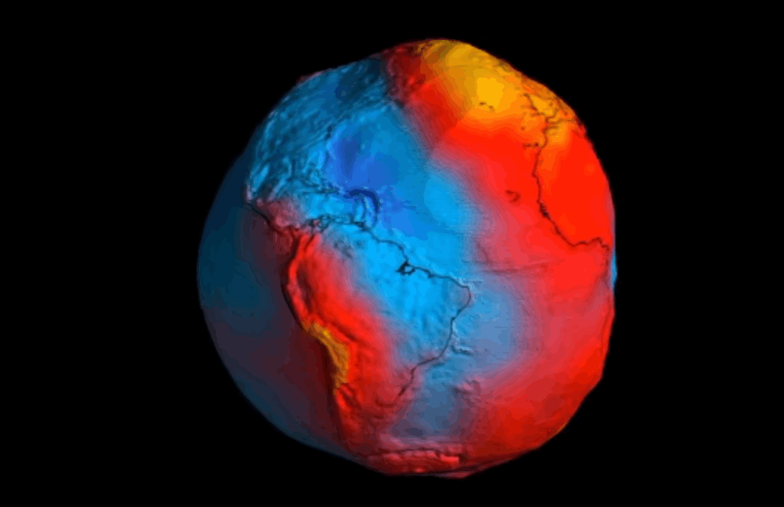
Αντικείμενο: Δορυφορική υψομετρία

Slide 3
Περιγραφή
Ανάλυση των μεθόδων υψομετρίας και ενσωμάτωση της σύγχρονης τεχνολογίας στην εύρεση υψομέτρων ακριβείας
Κατανόηση των συστημάτων υψομέτρων που χρησιμοποιούνται στη Γεωδαισία
Παρουσίαση σύγχρονων εφαρμογών συνδυασμού
Δυνατότητα ενασχόλησης με εφαρμογές πραγματικών δεδομένων

Slide 4
Διαδικασίες διδασκαλίας
5 – 6 παρουσιάσεις σε θεματικές ενότητες του μαθήματος
Ανάθεση εξαμηνιαίου θέματος ανάλυσης πραγματικών δεδομένων
Διαδικασία αξιολόγησης
Τελική αξιολόγηση παραδοτέου θέματος

Slide 5
Διδάσκοντες
Β. Ανδριτσάνος (υπεύθυνος μαθήματος): Αναπληρωτής Καθηγητής ΤΕΙ Αθήνας → στοιχεία πεδίου βαρύτητας και υψομετρίας
Μ. Γιαννίου: Αναπληρωτής Καθηγητής ΤΕΙ Αθήνας → μέθοδοι υψομετρίας μέσω δορυφορικών συστημάτων εντοπισμού
Γ. Βέργος: Αναπληρωτής Καθηγητής ΑΠΘ → μέθοδοι συνδυασμού στην ενοποίηση των κατακόρυφων συστημάτων αναφοράς

Slide 6
Θεματικές ενότητες
Εισαγωγή στο γήινο πεδίο βαρύτητας
Συστήματα υψών και πεδίο βαρύτητας
Σφαιρική αρμονική ανάλυση και γεωδυναμικά μοντέλα
Ευρωπαϊκό και Ελληνικό Κατακόρυφο σύστημα αναφοράς – Ιστορικά στοιχεία και προοπτικές
Υψόμετρα GNSS – Εισαγωγή στην υψομετρική πληροφορία των δορυφορικών συστημάτων
Μοντέλα συνδυασμού υψομετρικών πληροφοριών για την αξιολόγηση της υψομετρικής πληροφορίας στο πλαίσιο της ενοποίησης των κατακορύφων συστημάτων αναφοράς

